Slide 1
CONFLICTOS Y PAZ EN EL MUNDO
¿para qué este tema?
Para entender que los conflictos forman parte de la sociedad y de la historia de distintas organizaciones, y valorar la convivencia pacífica

Slide 2
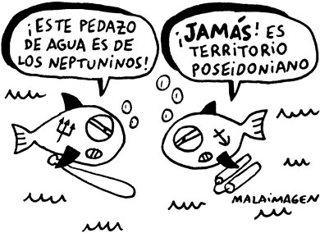
¿Qué es un conflicto?
Es una situación en la que dos o más individuos, organizaciones, grupos o comunidades con intereses o valores contrapuestos o incompatibles no encuentran una manera de resolver sus contradicciones. Esta rivalidad puede dar paso a la confrontación en la cual cada parte trata de neutralizar, dañar o eliminar a su contraparte para lograr sus objetivos.

Slide 3
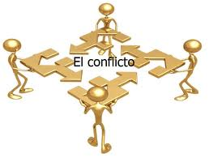
¿Todos los conflictos son violentos?
No , también pueden ser oportunidad para reafirmar valores fundamentales como la cooperación, la tolerancia o la integración, base de la convivencia pacífica y pluralista (reconocimiento de muchos sistemas, posiciones, valores o realidades)

Slide 4
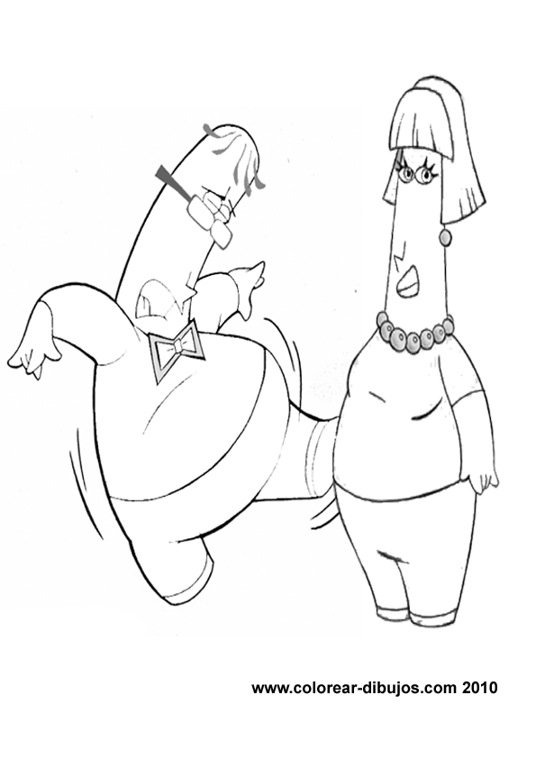
Los conflictos se pueden clasificar de acuerdo con tres criterios: motivos, partes enfrentadas y número de víctimas

Slide 5
MOTIVOS
RELACIÓN Y COMUNICACIÓN: origen en fuertes emociones , estereotipos o en comunicación deficiente. Valores o intereses incompatibles
AUTORIDAD: los cuales están relacionados con el reparto del poder y la autoridad en la sociedad. Se dan por falta de igualdad y de oportunidades o por la disputa de autoridad por actores armados
RECURSOS: motivados por el control y el uso de recursos estratégicos de carácter natural (energéticos, hídricos) o geográficos (ubicación espacial)
IDENTIDAD Y ÉTNICOS: que se concentran en la diferencias de carácter étnico, religioso, tribal o lingüístico, que se superponen a problemas como la existencia de privilegios o la enemistad entre comunidades
Notes:
Imagen o idea aceptada comúnmente por un grupo o sociedad que puede no guardar relación con la realidad

Slide 6
PARTES ENFRENTADAS
ARMADOS INTERNACIONALES: son aquellos que involucran a dos o más Estados que disputan fronteras, recursos naturales o posiciones de dominio
ARMADOS INTERNOS: son los que estallan al interior del mismo Estado y se originan por el intento de un grupo de tomar o conservar el poder mediante la fuerza

Slide 7
NÚMERO DE VÍCTIMAS
ARMADO MENOR O CONFLICTO VIOLENTO SIMPLE: es aquel en el que el número de víctimas relacionadas con los combates es inferior a mil personas.
INTERMEDIO O CONFLICTO VIOLENTO CON BAJA INTENSIDAD: es en el que se registran más de mil víctimas durante el conflicto, pero menos de mil en un solo año
GUERRA O CONFLICTO VIOLENTO DE ALTA INTENSIDAD: su intensidad eleva el número de víctimas a más de mil en un año
UW’AX

